Slide 1
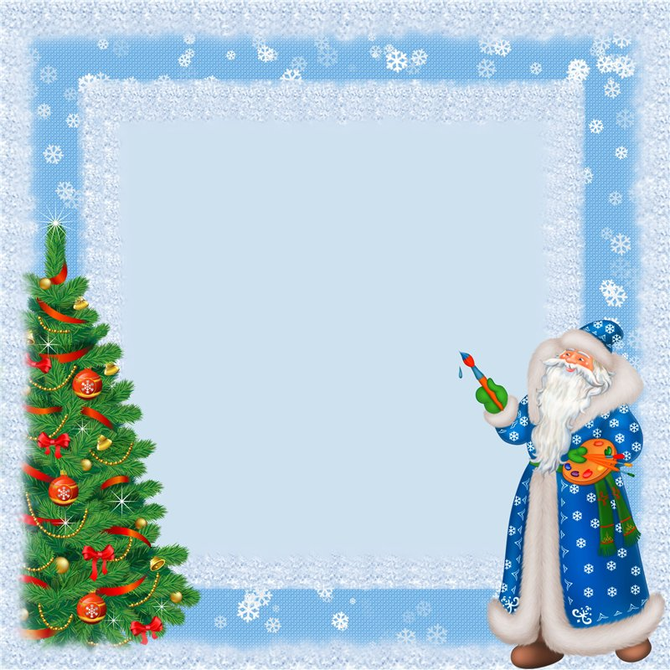
Заучивание стихотворения
К. Чуковского «Ёлка»
по мнемотаблице
Выполнила:
Прокопьева Ольга

Slide 2
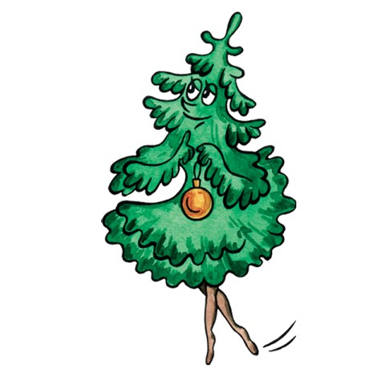
Были бы у ёлочки Ножки

Slide 3
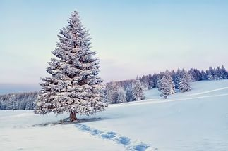
Побежала бы она По дорожке.

Slide 4
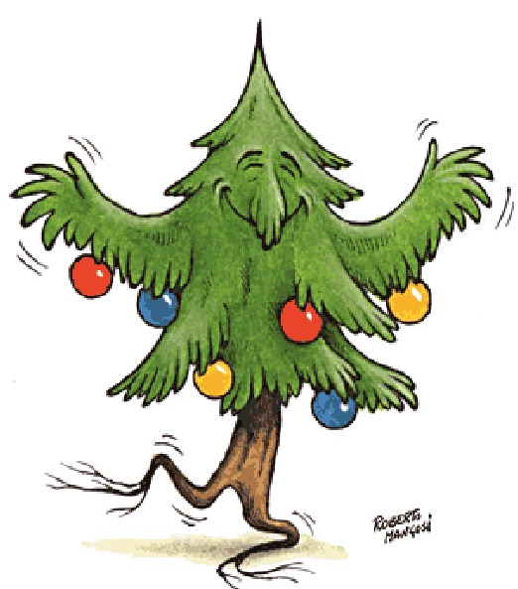
Заплясала бы она Вместе с нами

Slide 5
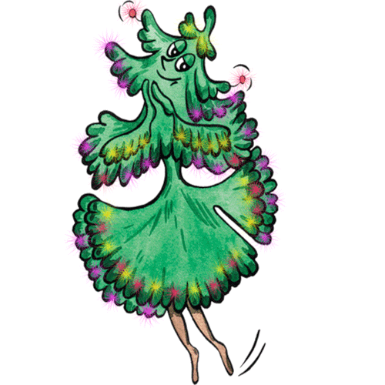
Застучала бы она Каблучками

Slide 6
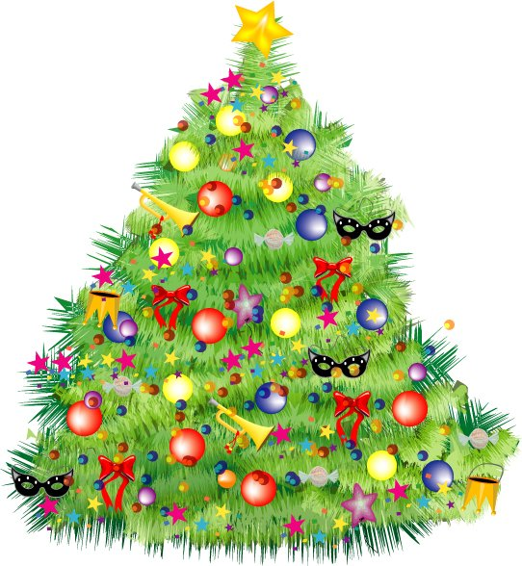
Закружились бы на ёлочке Игрушки - Разноцветные фонарики, Хлопушки.

Slide 7
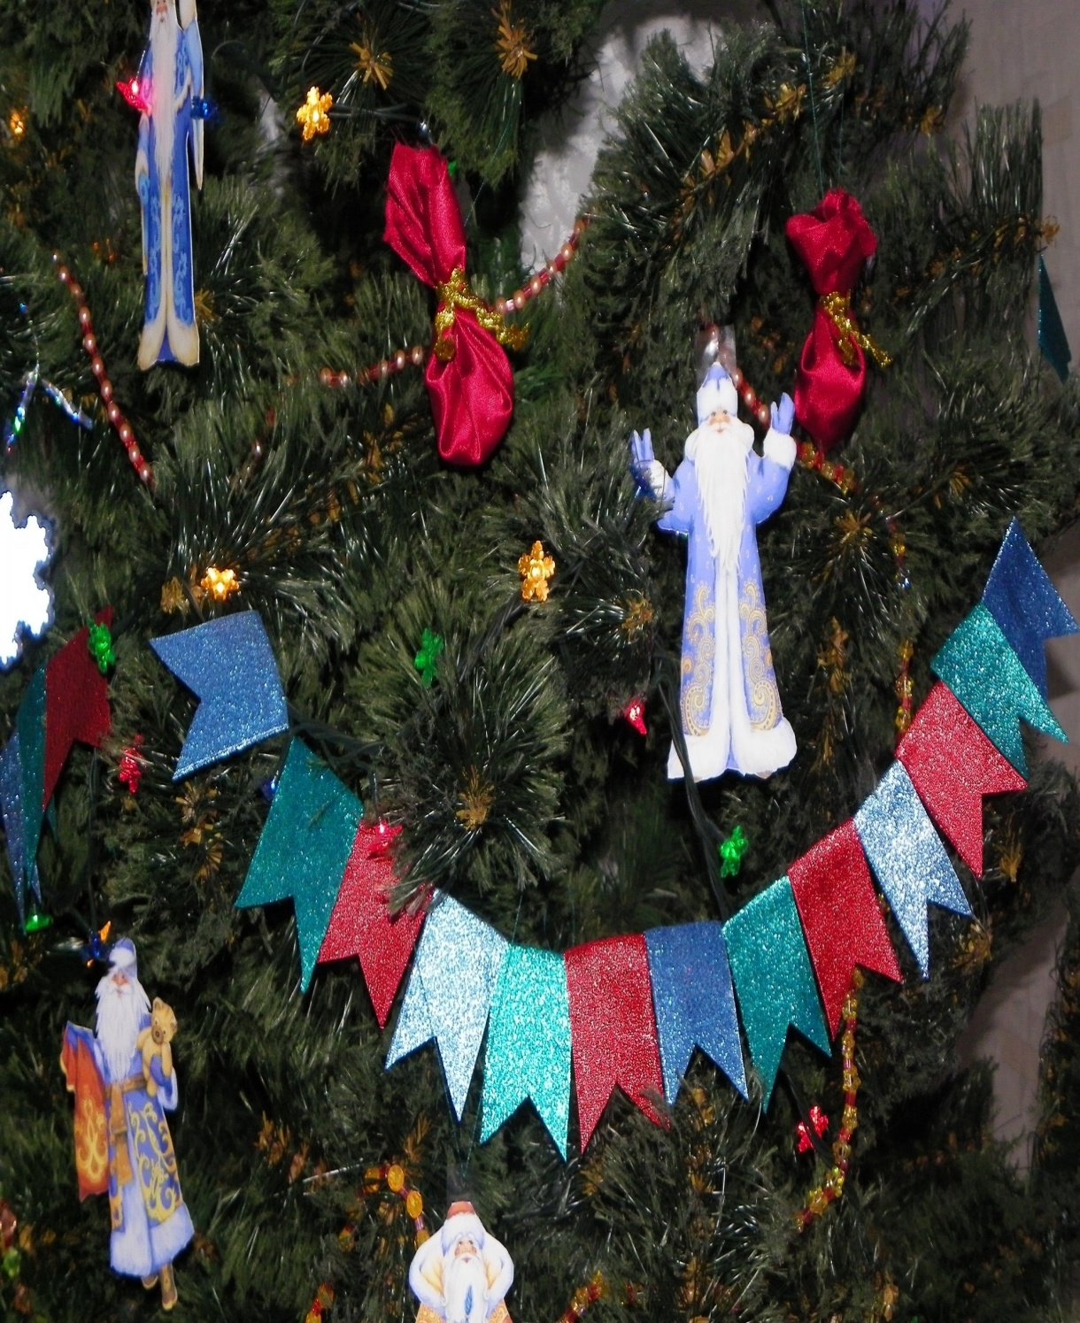
Завертелись бы на ёлочке Флаги Из пунцовой, из серебряной Бумаги.

Slide 8
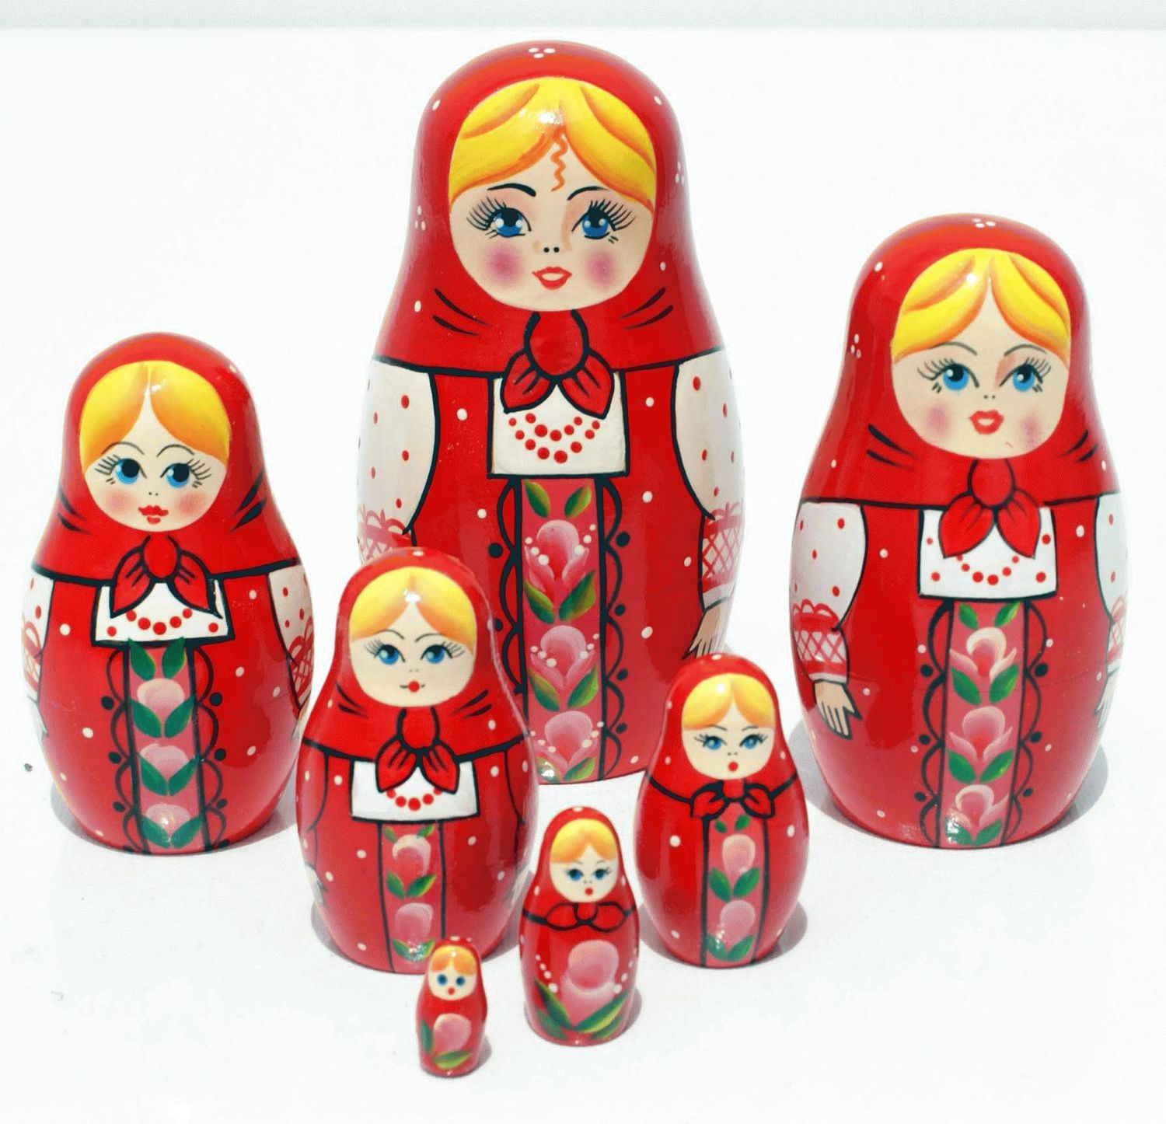

Засмеялись бы на ёлочке Матрёшки И захлопали б от радости В ладошки.

Slide 9
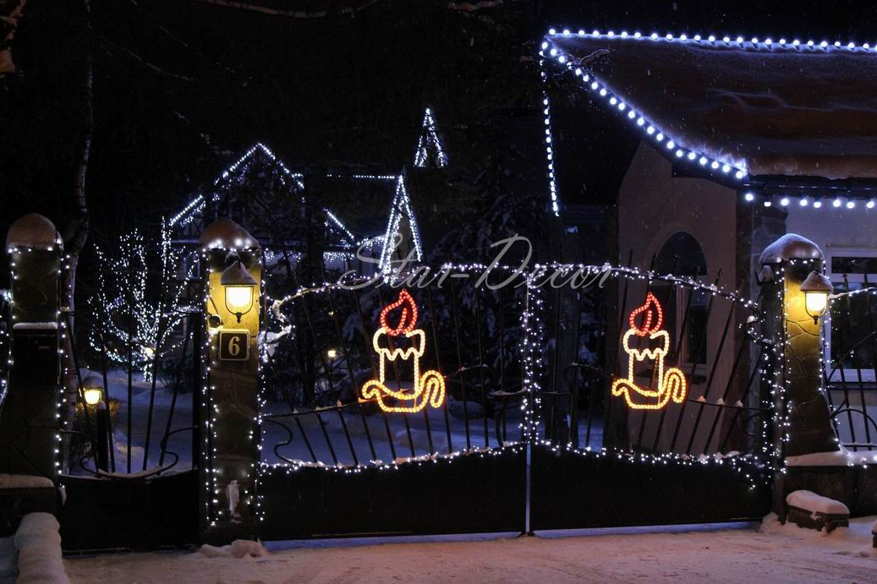
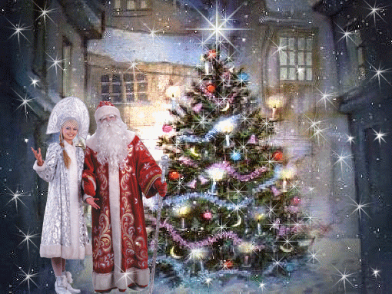
Потому что у ворот Постучался Новый год! Новый, новый, Молодой, С золотою бородой!

